Slide 1
第4章 组合逻辑的分析与设计
Chapter 4: Analysis and Design of Combinational Logic

Slide 2
主要内容
组合逻辑的设计方法
数字集成电路介绍
译码器与编码器
数字多路器
加法器与减法器
二进制比较器与ALU

Slide 3
主要内容
组合逻辑的设计方法
数字集成电路介绍
译码器与编码器
数字多路器
加法器与减法器
二进制比较器与ALU

Slide 4
组合逻辑设计与分析步骤
组合逻辑的分析
组合逻辑的设计
写出逻辑
表达式
表达式
化简
构造
真值表
逻辑功
能分析
start
逻辑图
分析输
入输出
构造
真值表
写出表达
式并化简
画出
逻辑图
start
逻辑问题

Slide 5
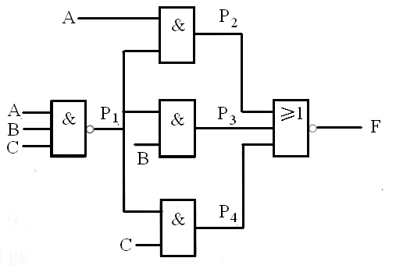
分析示例
例：分析如下逻辑电路的逻辑功能。

Slide 6
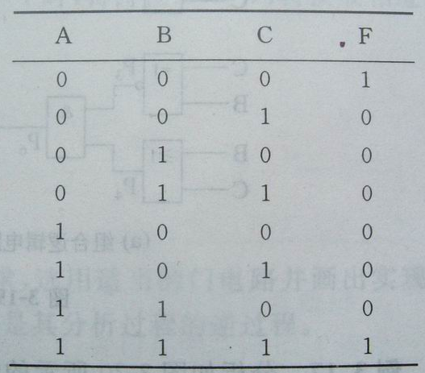
当三个变量相同时输出1

Slide 7
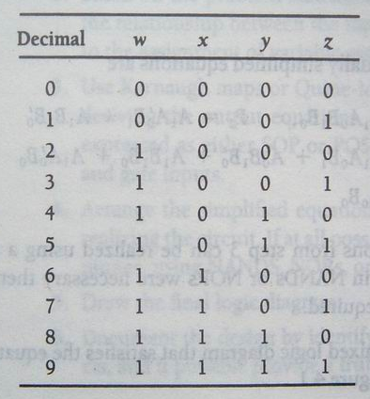
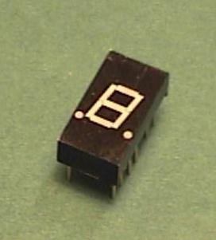
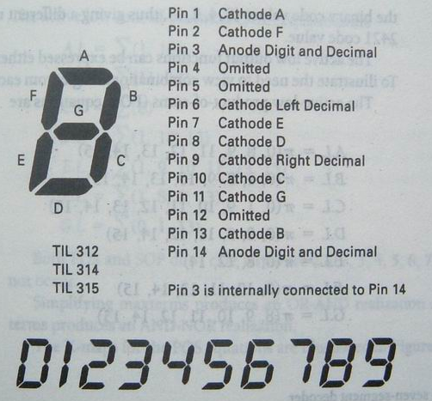
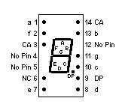
设计示例
设计一组合电路，采用2421BCD编码来驱动TIL-312七段显示块。

Slide 8
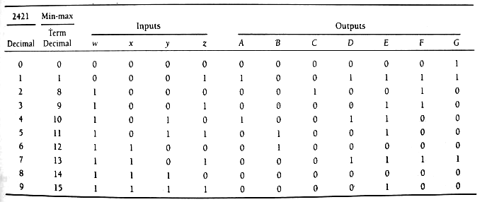
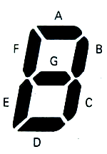
输入变量对应的最小项数字
2421BCD码
显示

Slide 9
A=∑(1,10)
B=∑(11,12)
C=∑(8)
D=∑(1,10,13)
E=∑(1,9,10,11,13,15)
F=∑(1,8,9,13)
G=∑(0,1,13)
A=w’z+x’yz’
B=xy’z’+x’yz
C=wx’y’z’
D=xy’z+x’yz’+w’z
E=x’y+z
F=wx’y’+yz
G=w’+xy’z
A=[(w’z)’(x’yz’)’]’
B=[(xy’z’)’(x’yz)’]’
C=(wx’y’z’)’’
D=[(xy’z)’(x’yz’)’(w’z)’]’
E=[(x’y)’(z)’]’
F=[(wx’y’)’(y’z)’]’
G=[(w)(xy’z)’]’

Slide 10
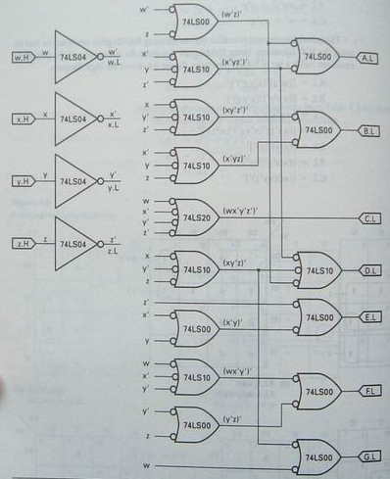
A=[(w’z)’(x’yz’)’]’
B=[(xy’z’)’(x’yz)’]’
C=(wx’y’z’)’’
D=[(xy’z)’(x’yz’)’(w’z)’]’
E=[(x’y)’(z)’]’
F=[(wx’y’)’(y’z)’]’
G=[(w)(xy’z)’]’

Slide 11
主要内容
组合逻辑的设计方法
数字集成电路介绍
译码器与编码器
数字多路器
加法器与减法器
二进制比较器与ALU

Slide 12
数字集成电路介绍
TTL（晶体管——晶体管逻辑电路）
低功耗 Low power(L)
高速 High speed(H)
低功耗肖特基 Low power Schottky(LS)
肖特基 Schottky(S)
先进低功耗肖特基Advanced Low power Schottky(ALS)
先进肖特基 Advanced Schottky(AS)
ECL（射极耦合逻辑电路）
CMOS（互补金属氧化物半导体）

Slide 13
集成电路命名规则（TTL）
SN74LS00
Low power(L)
High speed(H)
Low power Schottky(LS)
Schottky(S)
Advanced Low power Schottky(ALS)
Advanced Schottky(AS)
生产者
CT:中国TTL
SN：德州仪器
HD：日立
54--- 军用温度范围
（-55℃～125℃）
74--- 商用温度范围
（0℃～70℃）

Slide 14
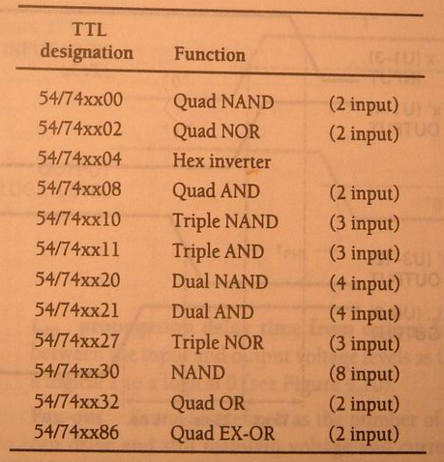

Slide 15
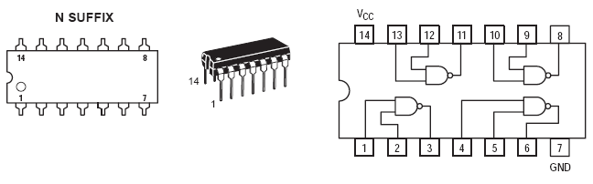
SN74LS00

Slide 16
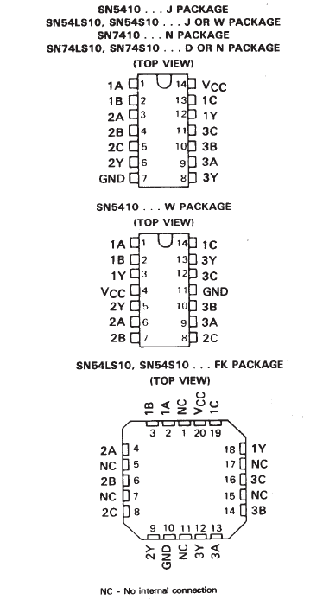
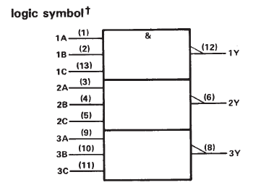
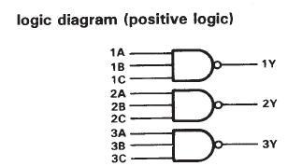
SNXXXX10

Slide 17
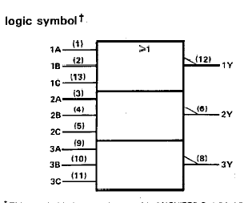
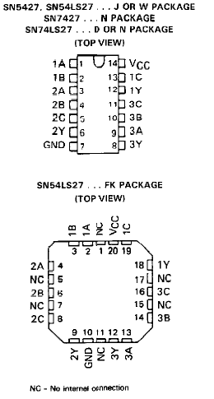
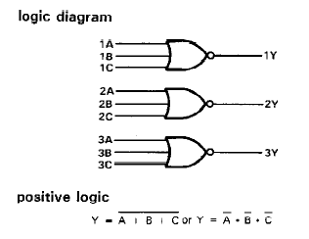
SNXXXX27

Slide 18
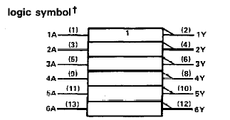
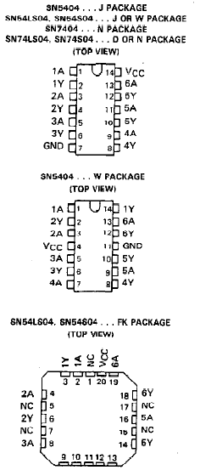
SNXXXX04

Slide 19
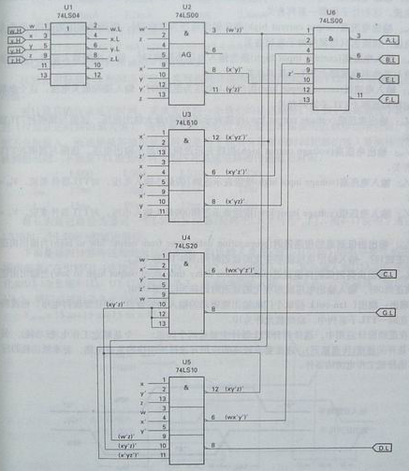

Slide 20
主要内容
组合逻辑的设计方法
数字集成电路介绍
译码器与编码器
数字多路器
加法器与减法器
二进制比较器与ALU

Slide 21
译码器
译码器
将N个输入转换成对应的M个输出的过程
M≤2^{N}
类型
全部译码和部分译码；
二进制译码、代码译码器、数字显示译码器。
举例
N-2^{n}译码器， eg: 3线-8线译码器
N-M译码器，M<2^{n}, eg: 4线-10线译码器

Slide 22
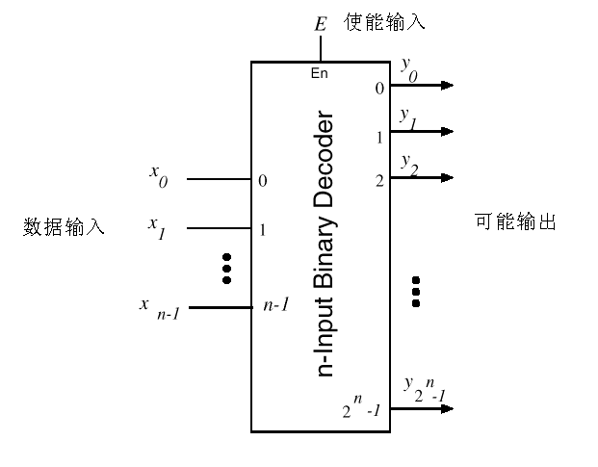
译码器模型

Slide 23
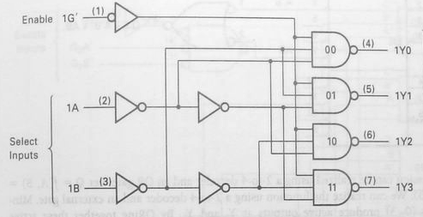
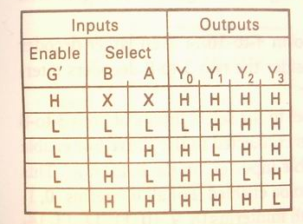
2-4译码器
Y₀=(G’B’A’)’=G+B+A
Y₁=(G’B’A)’=G+B+A’
Y₂=(G’BA’)’=G+B’+A
Y₃=(G’BA)’=G+B’+A’

Slide 24
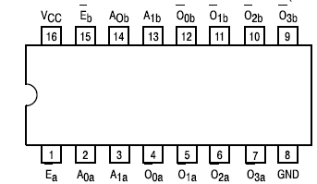
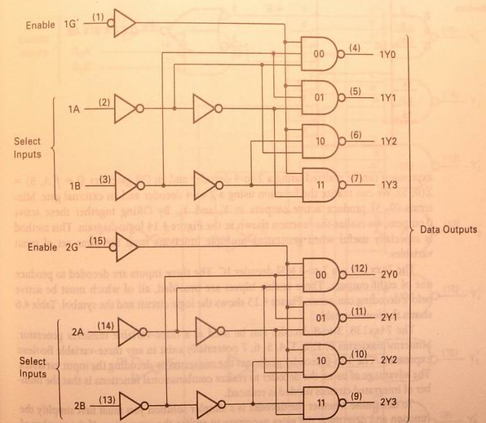
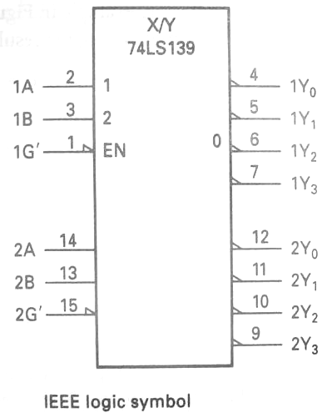
74XX139

Slide 25
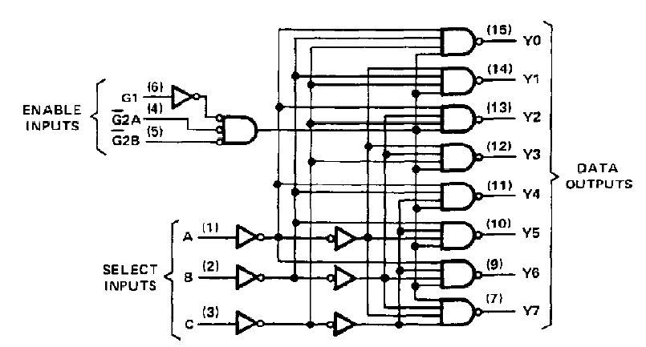
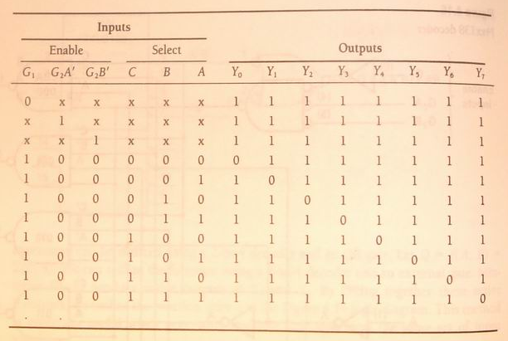
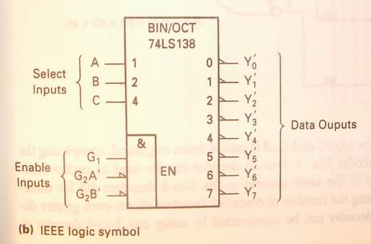
74XX138

Slide 26
二进制译码器与最小项
Y₀’=(C’B’A’)’
Y₁’=(C’B’A)’
Y₂’=(C’BA’)’
Y₃’=(C’BA)’
Y₄’=(CB’A’)’
Y₅’=(CB’A)’
Y₆’=(CBA’)’
Y₇’=(CBA)’
=m₀’
=m₁’
=m₂’
=m₃’
=m₄’
=m₅’
=m₆’
=m₇’
译码功能：根据输出引脚哪一条线有效，就可知道具体输入的二进制代码是哪一种组合。

Slide 27
译码器应用
用二进制译码器和门电路可实现任何组合逻辑函数
二进制译码器的输出端能提供输入变量的全部最小项；
任何组合逻辑函数都可以变换为最小项之和的标准式；

Slide 28
示例
例：用3线-8线译码器 74LS138实现下面的逻辑函数
Y1=A’B’+AC+A’C’
Y2=A’C+AC’
Y3=B’C+BC’

Slide 29
Step1：转换为最小项之和形式
Y1 =A’B’+AC+A’C’
=A’B’C+A’B’C’+ABC+AB’C+A’BC’+A’B’C’
=m1+m0+m7+m5+m2+m0
= (m0’m1’m2’m5’m7’)’
Y2 =A’C+AC’
=A’BC+A’B’C+ABC’+AB’C’
= m3+m1+m6+m4
= (m1’m3’m4’m6’)’
Y3 =B’C+BC’
=AB’C+A’B’C+ABC’+A’BC’
=m5+m1+m6+m2
= (m1’m2’m5’m6’)’

Slide 30
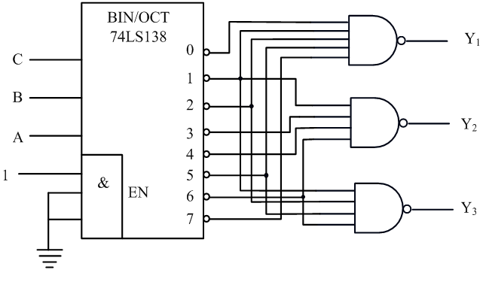
Step2：用译码器和门电路组合
当译码器输出低电平有效时，多选用与非门；译码器输出高电平有效时，多选用或门。
Y₁= (m₀’m₁’m₂’m₅’m₇’)’
Y₂= (m₁’m₃’m₄’m₆’)’
Y₃= (m₁’m₂’m₅’m₆’)’
思考：有没有其它连接方法？

Slide 31
Y₁= (m₀’m₁’m₂’m₅’m₇’)’
Y₂= (m₁’m₃’m₄’m₆’)’
Y₃= (m₁’m₂’m₅’m₆’)’
Y₁=A’B’+AC+A’C
=∑(0,1,2,5,7)
=m₃’m₄’m₆’
Y₂=A’C+AC’
= ∑(1,3,4,6)
=m₀’m₂’m₅’m₇’
Y₃=B’C+BC’
=∑(1,2,5,6)
=m₀’m₃’m₄’m₇’
Y₁=m₃’m₄’m₆’
Y₂=m₀’m₂’m₅’m₇’
Y₃=m₀’m₃’m₄’m₇’

Slide 32
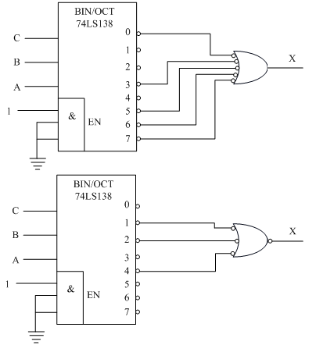
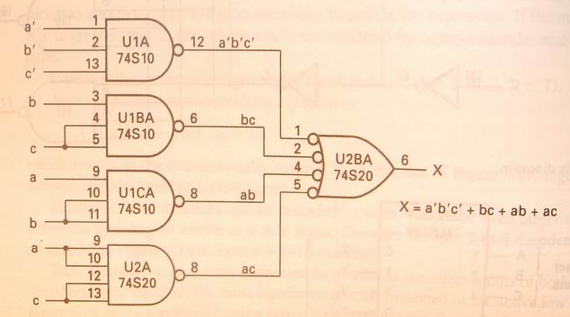
练习
练习4.1：两种方式（1.只用逻辑门，2.使用74LS138和门电路）画出下面逻辑表达式
X=f(a,b,c)=∑(0,3,5,6,7)
=a’b’c’+ab+bc+ac

Slide 33
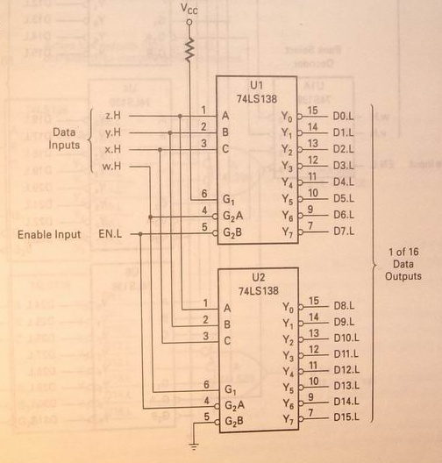
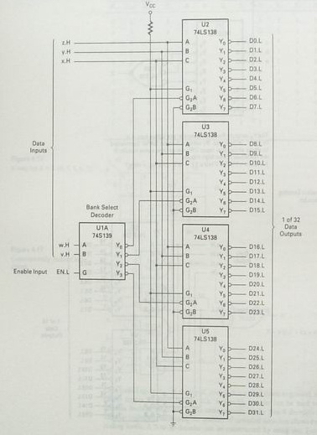
译码器的级联
3-8译码器扩展成4-16译码器
一个2-4译码器及四个3-8译码器实现一个 5-32 译码器

Slide 34
3-8译码器扩展成4-16译码器
片1译码
片2译码
片选信号
=>使能
_{W}
x y z
D₀～D₇
D₈～D₁₅
0
0 0 0
0 0 0 0
1 1 1
0 1 1 1
1
0 0 0
1 0 0 0
1 1 1
1 1 1 1
选中片1：
不选片1：
利用 w 控制每片中的一个使能信号

Slide 36
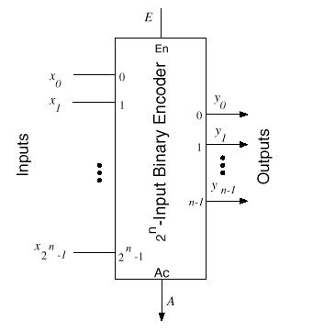
编码器
与译码过程相反，将特定意义的信息编成相应的二进制代码的过程
n个二进制代码（n位二进制数）对2^{n}信号进行编码的电路
普通编码器和优先编码器两类

Slide 37
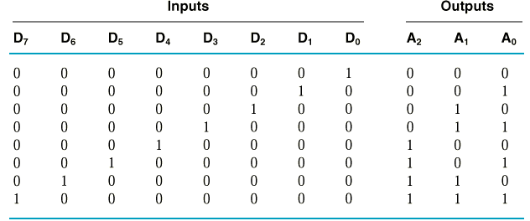
8线-3线二进制编码器
A₀ = D₁ + D₃ + D₅ + D₇
A₁ = D₂ + D₃ + D₆ + D₇
A₂ = D₄ + D₅ + D₆ + D₇
输入互斥信号

Slide 38
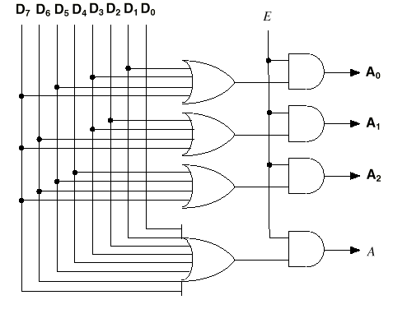

Slide 39
优先编码器
问题：当多个信号同时输入，如何选择其优先级？
优先编码器：当输入端同时有多个信号到来，编码器自动按优先权排队，先对优先权级别最高的输入信号进行编码。然后按优先权顺序分别对其它输入信号进行编码。

Slide 40
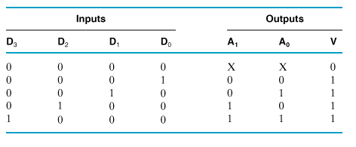
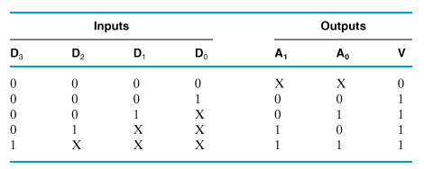
4线-2线优先编码器
非优先编码器
优先编码器
优先权最高

Slide 41
74XX148

Slide 42
优先编码器的应用
火灾
优
先
编
码
器
电
路
例如：有一个网络家电产品，可以按优先权自动处理输入同时出现的险情。
小偷
处
理
电
路
119
煤气泄漏
110
电视
传呼业主
空调
其它
其它

Slide 43
主要内容
组合逻辑的设计方法
数字集成电路介绍
译码器与编码器
数字多路器
加法器与减法器
二进制比较器与ALU

Slide 44
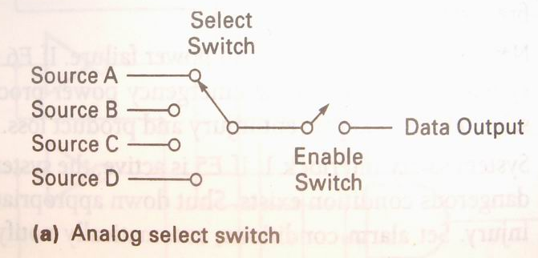
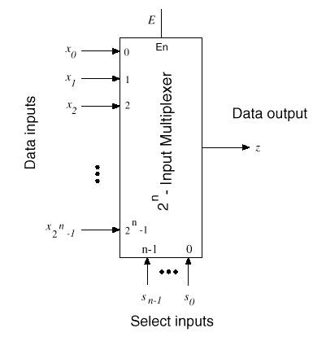
数字多路器
数字多路器（数据选择器）——MUX
从多个输入数据中选择一个送往唯一通道输出，类似一个多掷开关。
M（=2^{N}）个输入数据需要N位二进制信号来选择输出通道，称为N位选择变量(地址信号)。
数据选择器是一个多输入，单输出的组合逻辑电路。

Slide 45
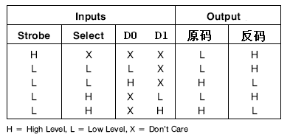
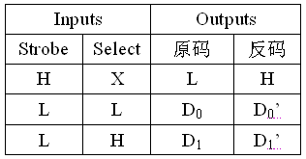
2选1数字多路器
真值表
输入数据（2路）
0
1
Select
D₀
D₁
选择变量决定将某个输入端的数据送至输出端。

Slide 46
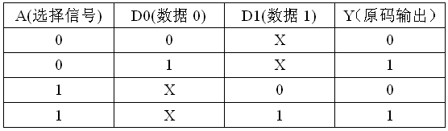
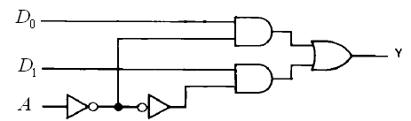
2选1数字多路器
输入数据
Y
=
D
A
'
+
D
A
0
1
选择变量

Slide 47
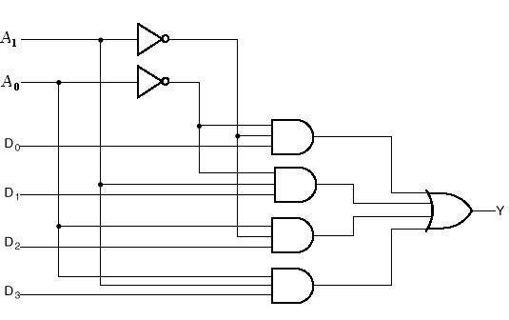
4选1数字多路器
A₁
A₀
Y
0
0
D₀
选择信号
0
1
D₁
1
0
D₂
1
1
D₃
A₁
Y=A₁’A₀’D₀+A₁’A₀D₁+A₁A₀’D₂+A₁A₀D₃
=∑m_{i}D_{i}
A₀
0
1
0
D0
D2
1
D1
D3

Slide 48
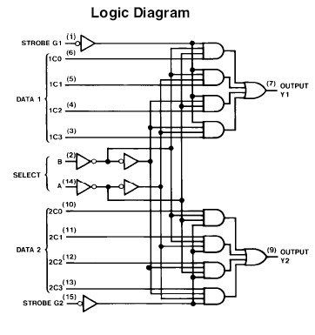
4选1数字多路器
四选一多路器逻辑符号
74LS153逻辑符号
四选一多路器74LS153
A₀
0
A₀
0
A₁
1
MUX
A₁
1
D₀
0
D₁
1
D₂
2
EN₁
D₃
3
D₁₀
0
EN
D₁₁
1
MUX
Y₁
D₁₂
2
D₁₃
3
EN₂
D₂₀
0
Y₂
D₂₁
1
D₂₂
2
D₂₃
3

Slide 49
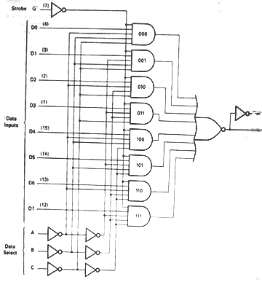
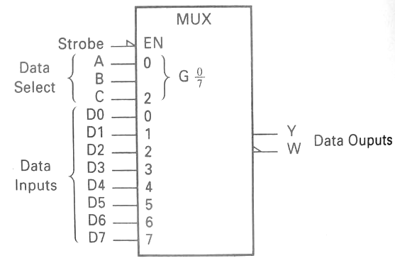
8选1数字多路器74LS151
C、B、A三位地址输入，可以从8个输入数据D7~D0中选择一个需要数据到输出；D7~D0八个数据输入端；

Slide 50
数字多路器的级联
例：用一片2-4译码器和四片8选1数字多路器构成32选1数字多路器。
产生片选信号
片1
片2
片3
片4
2-4译码器实现
A₄ A₃
A₂ A₁ A₀
D₀～D₇
D₈～D₁₅
D₁₆～D₂₃
D₂₄～D₃₁
0 0
0 1
0 0 0
1 1 1
0 0 0 0 0
0 0 1 1 1
0 0 0
1 1 1
0 1 0 0 0
0 1 1 1 1
1 0
1 1
0 0 0
1 1 1
1 0 0 0 0
1 0 1 1 1
0 0 0
1 1 1
1 1 0 0 0
1 1 1 1 1

Slide 51
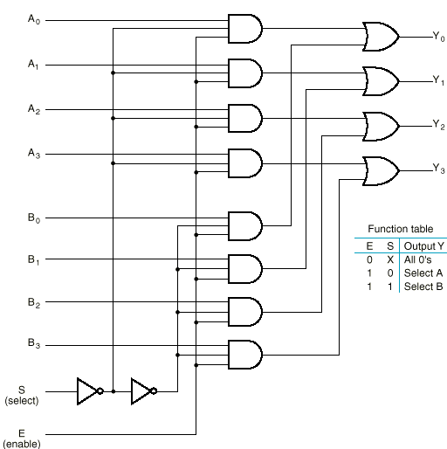
选择多位数据
例：构造逻辑电路实现对两组4位数据的选择。
利用4片2选1数字多路器。
通过共享选择信号在四线数据 A_{i}’ 和 B_{i}’中选择一组送至输出端Y_{i}’。
当S=0时将A_{i}’送至输出端Y_{i}’。S=1时将B_{i}’送至输出端。

Slide 52
数字多路器的应用
用数字多路器实现布尔函数发生器
布尔函数的输入变量个数小于等于数字多路器的选择信号个数
布尔函数的输入变量个数大于数字多路器的选择信号个数

Slide 53

示例
例：用8选1数字多路器实现逻辑函数
F=f(x,y,z)=∑(1,2,4,5,7)
解：8选1数字多路器的逻辑函数为
Y= C’B’A’D₀+C’B’AD₁
+C’BA’D₂+C’BAD₃
+CB’A’D₄+CB’AD₅
+CBA’D₆+CBAD₇
其中，A,B,C为选择信号，D_{i}为数据信号。
F=x’y’z+x’yz’+xy’z’+xy’z+xyz
=x’y’z’·0+x’y’z·1+x’yz’·1
+x’yz·0+xy’z’·1+xy’z·1
+xyz’·0+xyz·1
C=x,B=y,A=z
D₀=D₃=D₆=0
D₁= D₂= D₄= D₅= D₇=1

Slide 54
卡诺图降维
卡诺图的维数：卡诺图的变量数
如果把某些变量也作为卡诺图小方格内的值，将减小卡诺图的维数，这种卡诺图称为降维卡诺图。
作为降维图小方格中值的那些变量称为记图变量。
方法：
设记图变量为x，对于原卡诺图中，当x=0时，原图单元值为F，x=1时，原图单元值为G，则在新的降维图中对应的降维图单元中填入子函数x’F+xG。其中F和G可以是0、1、某一变量，也可以是某一函数。

Slide 55
卡诺图降维
AB
CD
00
01
11
10
AB
00
00
01
11
10
A
C
B
0
1
01
0
0
CD
D
11
1
1
C+D
C+D
10
四变量
三变量
二变量

Slide 56
卡诺图降维
A
B
0
1
0
1
0
CD
D
A
1
C+D
C+D
1变量降维图
通过降维以后，相当于减少了逻辑函数的变量数目。当降维卡诺图的维数与数据选择器的选择输入端数目相等时，即可按照用具有n个选择输入端的数据选择器实现n变量逻辑函数的方法来实现m变量的逻辑函数。

Slide 57
示例
例：用4选1多路器实现布尔函数 F=f(x,y,z)=∑(1,2,4,5,7)，要求用x、y做选择信号。
XY
z
z’
1
z
D₀
Z
00
01
11
10
D₁
4-1
MUX
0
1
1
D₂
D₃
1
1
1
1
Y
A0
X
X
A1
Y
0
1
EN
D₀=z
D₁=z’
D₂=1
D₃=z
0
z
1
F=X’Y’D₀+X’YD₁+XY’D₂+XYD₃
=X’Y’Z+X’YZ’+XY’+XYZ
1
z’
z

Slide 58
练习
练习4.2：用1个 4-to-1 MUX实现下面的布尔函数
F(X,Y,Z) = Σ(1,2,6,7)
XY
z
z’
0
1
D₀
Z
00
01
11
10
D₁
4-1
MUX
D₂
0
1
1
D₃
1
1
1
Y
A0
X
A1
X
D₀=z
D₁=z’
D₂=0
D₃=1
EN
Y
0
1
0
z
0
F=X’Y’D₀+X’YD₁+XY’D₂+XYD₃
=X’Y’Z+X’YZ’+XY
1
z’
1

Slide 59
主要内容
组合逻辑的设计方法
数字集成电路介绍
译码器与编码器
数字多路器
加法器与减法器
二进制比较器与ALU

Slide 60
二进制加法器
加法器是构成算术运算器的基本单元。
半加器
不考虑低位来的进位加法叫半加；
能完成半加功能的电路叫半加器。
全加器
考虑低位来的进位加法叫全加；
能完成全加功能的电路叫全加器。

Slide 61
一位加法器
能够实现两个1位二进制数相加的运算
输出和与进位

Slide 62
1位半加器
step1：分析输入与输出，写出变量：
输入：两个加数 A , B
输出：两个加数的和：S， 进位：Co
输入与输出的关系（1位二输入加法的可能）：
0+0=0
0+1=1
1+0=1
1+1=10
黄色数字为和， 红色数字为进位。
S
半加和
半加器
C_{O}
进位输出
A
B
加数
被加数

Slide 63

1位半加器
step2：列出真值表
step3：写出逻辑函数
A | B | S | C_{O}
0 | 0 | 0 | 0
0 | 1 | 1 | 0
1 | 0 | 1 | 0
1 | 1 | 0 | 1
step4：画出逻辑图

Slide 64

全加器
全加和
全加器
进位输入
进位输出
加数
被加数

Slide 65
1位全加器（考虑低位来的进位）
step1：分析输入与输出，写出变量：
输入：两个加数 A_{i} , B_{i}
来自低位的进位：C_{i-1}
输出：两个加数的和：S， 向高位的进位：C_{i}
step2：列出真值表
A_{i} | B_{i} | C_{i-1} | S | C_{i}
0 | 0 | 0 | 0 | 0
0 | 0 | 1 | 1 | 0
0 | 1 | 0 | 1 | 0
0 | 1 | 1 | 0 | 1
1 | 0 | 0 | 1 | 0
1 | 0 | 1 | 0 | 1
1 | 1 | 0 | 0 | 1
1 | 1 | 1 | 1 | 1

Slide 66
1位全加器（考虑低位来的进位）
step3:逻辑函数
C_{i} = A_{i}B_{i} + A_{i}C_{i-1} + B_{i}C_{i-1}
S_{i} = A_{i}B_{i}’ C_{i-1}’ + A_{i}’B_{i}’C_{i-1} + A_{i}’B_{i}C_{i-1}’ + A_{i}B_{i}C_{i-1} = A_{i} ⊕ B_{i} ⊕ C_{i-1}

Slide 67

1位全加器（考虑低位来的进位）
C_{i} = A_{i}B_{i} + A_{i}C_{i-1} + B_{i}C_{i-1}
S_{i} = A_{i}B_{i}’ C_{i-1}’ + A_{i}’B_{i}’C_{i-1} + A_{i}’B_{i}C_{i-1}’ + A_{i}B_{i}C_{i-1} = A_{i} ⊕ B_{i} ⊕ C_{i-1}
step4:画出逻辑图

Slide 68

用半加器构造全加器
C_{i} =A_{i}B_{i} + A_{i}C_{i-1} + B_{i}C_{i-1}
= A_{i}B_{i} + A_{i}B_{i}’C_{i-1} + A_{i}’B_{i}C_{i-1}
= A_{i}B_{i} + (A_{i}B_{i}’ + A_{i}’B_{i})C_{i-1}
= A_{i}B_{i} + (A_{i} ⊕ B_{i})C_{i-1}
S_{i} = A_{i} ⊕ B_{i} ⊕ C_{i-1}

Slide 69

练习
练习4.4：用一片3-8译码器实现1位全加器
S(A,B,C_{i-1}) = Σm(1,2,4,7)
C(A,B,C_{i-1}) = Σm(3,5,6,7)

Slide 70
多位二进制加法器
多位数相加时，要考虑进位
进位的方式
串行进位
超前进位
例：设计一个n(n=4)位二进制加法器，完成两个n位二进制的加法，输出1个n位的和，以及进位输出
C_{out} C₃ C₂ C₁ C₀ 1 1 0 1 0
A₃ A₂ A₁ A₀ 1 1 0 1
+ B₃ B₂ B₁ B₀ + 1 1 0 1 --------------------- ----------------
S₃ S₂ S₁ S₀ 1 0 1 0

Slide 71
串行进位全加器
由四个一位二进制全加器通过串行级联组成四位二进制全加器
每一位全加器的进位输出，送给下一级的进位输入端。
高位的加法运算必须等到低位的加法运算完成后，才能正确进行。

Slide 72




跟笔算相似,用全加器构成串行进位加法器.
优点：结构简单。在一些中、低速数字设备中仍有应用。
缺点：速度慢。四位二进制全加器，需要经过四级门的延迟时间。

Slide 73
超前进位加法器
考虑全加器逻辑函数
基本思想:根据进位数C_{i-1}的表达式,先计算出各高位的进位数。
进位生成项
当G_{i}=1,则C_{i}=1
传递条件
当P_{i}=1,把低位来的进位C_{i-1}传给C_{i}
进位表达式
和表达式

Slide 74

解决滞后的问题了？
=> 没有。
怎样解决？
C_{i}和S_{i}仅由A_{i},B_{i}和C₀₋₁决定。

Slide 75
递推式

Slide 76

减少了门电路的延迟，但增加了电路的复杂度

Slide 77
集成全加器
74LS83是一种典型的集成加法器。一片74LS83只能进行4位二进制数的加法运算，将多片进行级联，就可扩展加法运算的位数。
Σ
级联方法：将低位片的进位输出与高位片的进位输入相连
Σ

Slide 78

用加法器实现减法运算
方法：求减数的以二为基的补码，将减法转换成加法。

Slide 79
BCD码加法器
输入：两个4位二进制数
输出：一个4位二进制数，一个进位标志

Slide 80
错误产生原因：两者进位关系不同
1、相加之和小于等于 9 相加结果正确。
0111（8421 BCD）=7, 正确。
2、相加之和大于 9 相加结果错误，需加 6 修正。
1101（8421BCD）是非法码。需加 6 修正。
产生进位，本位和正确。
3、相加之和产生进位，且结果错误，需加 6 修正。
0001（8421BCD）=1,错误。
正确。

Slide 81
结论：两个BCD码相加
当和大于9或进位为1的时候，需要将结果加6进行修正；
当和小于9则不修正。
修正信号应在有进位信号C_{out}产生、或两个8421BCD码相加之和为10~15的情况下产生。

Slide 83
1
&
Σ
Σ
&
&
Σ
Σ
加6修正

Slide 84
主要内容
组合逻辑的设计方法
数字集成电路介绍
译码器与编码器
数字多路器
加法器与减法器
二进制比较器与ALU

Slide 85
二进制比较器
功能：实现对两个数进行比较的电路。两个数A和B相比较，有A＞B、A＜B、A＝B三种情况。

Slide 86

一位二进制比较器
真值表
输 入 | 输 出
A B | F_{A>B} F_{A<B} F_{A=B}
0 0 0 1 1 0 1 1 | 0 0 1 0 1 0 1 0 0 0 0 1

Slide 87
多位二进制数的比较
对于多位数值比较，先比较最高位，在高位相等的条件下，取决于低位的比较结果。
例：四位二进制比较器真值表
A₃ B₃ A₂ B₂ A₁ B₁ A₀ B₀ | F_{A＞B} F_{A＜B} F_{A＝B}
A₃＞B₃ × × × A₃＜B₃ × × × A₃＝B₃ A₂＞B₂ × × A₃＝B₃ A₂＜B₂ × × A₃＝B₃ A₂＝B₂ A₁＞B₁ × A₃＝B₃ A₂＝B₂ A₁＜B₁ × A₃＝B₃ A₂＝B₂ A₁＝B₁ A₀＞B₀ A₃＝B₃ A₂＝B₂ A₁＝B₁ A₀＜B₀ A₃＝B₃ A₂＝B₂ A₁＝B₁ A₀＝B₀ | 1 0 0 0 1 0 1 0 0 0 1 0 1 0 0 0 1 0 1 0 0 0 1 0 0 0 1

Slide 88
F>=F_{3>}+F₃₌F_{2>}+F₃₌F₂₌F_{1>}+F₃₌F₂₌F₁₌F_{0>}
F<=F_{3<}+F₃₌F_{2<}+F₃₌F₂₌F_{1<}+F₃₌F₂₌F₁₌F_{0<}
F₌=F₃₌F₂₌F₁₌F₀₌
F> F< F₌
≥1
≥1
&
&
&
&
&
&
&
F> F₌ F<
A₃ B₃
F> F₌ F<
A₂ B₂
F> F₌ F<
A₁ B₁
F> F₌ F<
A₀ B₀

Slide 89

集成数字比较器 74LS85
用于级联输入

Slide 90
74LS85的级联
两片74LS85的级联—>可级联为8位二进制比较器
A₃
A₂
A₁
A₀
A₃
B₃
A₂ Y<
B₂
A₁
B₁ (低位) Y>
A₀
B₀
I< Y=
I>
I=
A₇
A₆
A₅
A₄
A₃
B₃
A₂ Y<
B₂
A₁
B₁ (高位) Y>
A₀
B₀
I< Y=
I>
I=
B₃
B₂
B₁
B₀
B₇
B₆
B₅
B₄
A<B
A>B
A=B
“0”
“1”
两片74LS85的级联

Slide 91
算术逻辑单元ALU
集成算术/逻辑运算单元（ALU）能够完成一系列算术运算和逻辑运算。
输入端A、B
功能选择端S₀-S₂
选 择 | 算术/逻辑功能
S₂ S₁ S₀
0 0 0 0 0 1 0 1 0 0 1 1 1 0 0 1 0 1 1 1 0 1 1 1 | 清零 B减A A减B A加B A B A+B A·B 预置

Slide 92
竞争与险态
由于信号经过任何逻辑门和导线都会产生时间延迟，所以电路所有输入达到稳定状态时，输出并不是立即达到稳定状态。
逻辑电路中各路径上延迟时间的长短与信号经过的门的级数有关，与具体逻辑门的时延大小有关，还与导线的长短有关。
竞争：由于延迟时间的影响，使得输入信号经过不同路径到达输出端的时间有先有后，这一现象称为竞争。

Slide 93
竞争与险态
竟争的类型：
非临界竞争-------不产生错误输出的竞争称为非临界竞争。
临界竞争------ ---导致错误输出的竞争称为临界竞争。
险象：由竞争导至的错误输出信号。
注意！组合电路中的险象是一种瞬态现象，它表现为在输出端产生不应有的尖脉冲，暂时地破坏正常逻辑关系。一旦瞬态过程结束，即可恢复正常逻辑关系。

Slide 94

竞争与险态
例如，如下图所示是由与非门构成的组合电路，该电路有3个输入变量，1个输出变量。
根据逻辑电路图可写出
输出函数表达式为
假设输入变量B=C=1，将B、
C的值代入上述函数表达式，可得
由互补律可知，F的值应恒为1，即B=C=1时，无论A怎样变化，输出F的值都应保持1不变。

Slide 95

竞争与险态
当考虑电路中存在的时间延迟时，该电路的实际输入、输出关系又将怎样呢？
假定每个门的延迟时间为t_{pd}，则实际输入、输出关系可用如下所示的时间图来说明。

Slide 96
竞争与险态
组合电路中的险象可分为静态险象和动态险象。
静态险象：如果在输入变化而输出不应发生变化的情况下，输出端产生了短暂的错误输出，则称为静态险象。
动态险象：如果在输入变化而输出应该发生变化的情况下，输出在变化过程中产生了短暂的错误输出，则称为动态险象。

Slide 97
作业
1.用3线-8线译码器 74LS138实现下面的逻辑函数Y=F(A,B,C)=A’C+AB’。
2.用1个 4-to-1 MUX实现下面的布尔函数G=F(X,Y,Z) = Σ(2,6,7)。
3.用1位半加器构造1位全加器。

